Slide 1
Οικονοµική Εργασίας και Εργασιακές Σχέσεις
Ελληνική Δημοκρατία
Τεχνολογικό Εκπαιδευτικό Ίδρυμα Ηπείρου
Εργατικά Σωματεία
Καραµάνης Κώστας

Slide 2
Ανοιχτά Ακαδημαϊκά Μαθήματα στο ΤΕΙ Ηπείρου
Λογιστικής και Χρηματοοικονομικής
Οικονοµική Εργασίας και Εργασιακές Σχέσεις
Ενότητα: Εργατικά Σωματεία
Υποενότητα Α’
Καραµάνης Κώστας
Επίκουρος Καθηγητής
Πρέβεζα, 2015

Slide 3
Άδειες Χρήσης
Το παρόν εκπαιδευτικό υλικό υπόκειται σε άδειες χρήσης Creative Commons.
Για εκπαιδευτικό υλικό, όπως εικόνες, που υπόκειται σε άλλου τύπου άδειας χρήσης, η άδεια χρήσης αναφέρεται ρητώς.

Slide 4
Χρηματοδότηση
Το έργο υλοποιείται στο πλαίσιο του Επιχειρησιακού Προγράμματος «Εκπαίδευση και Δια Βίου Μάθηση» και συγχρηματοδοτείται από την Ευρωπαϊκή Ένωση (Ευρωπαϊκό Κοινωνικό Ταμείο) και από εθνικούς πόρους.
Το έργο «Ανοικτά Ακαδημαϊκά Μαθήματα στο TEI Ηπείρου» έχει χρηματοδοτήσει μόνο τη αναδιαμόρφωση του εκπαιδευτικού υλικού.
Το παρόν εκπαιδευτικό υλικό έχει αναπτυχθεί στα πλαίσια του εκπαιδευτικού έργου του διδάσκοντα.

Slide 5
Σκοποί ενότητας
Σκοπός της ενότητας είναι να μάθουμε τι είναι τα εργατικά σωματεία, πως ξεκίνησαν, ποια η δομή τους και φυσικά ποιος ο τρόπος με τον οποίο επιδρούν στην αγορά εργασίας.

Slide 6
Εργατικά Σωματεία
Ορισμός:
Είναι οργανώσεις των εργαζομένων μιας οικονομίας, ενός κλάδου, ενός επαγγέλματος ή μιας επιχείρησης που έχουν βασικό σκοπό τη διαφύλαξη και προώθηση των συμφερόντων των μελών τους.

Slide 7
Εργατικά Σωματεία
Προέλευση:
Η δηµιουργία και ανάπτυξη των Ε.Σ. αποδίδεται κυρίως:
Στη μετακίνηση του αγροτικού πληθυσµού προς τις ανεπτυγµένες βιοµηχανικά περιοχές και στη δηµιουργία πολυάριθµης εργατικής τάξης,
στο αίσθηµα ανασφάλειας λόγω υπερπροσφοράς εργασίας και έλλειψης άλλων πηγών εισοδήµατος,
στη µεγάλη πιθανότητα ανεργίας λόγω οικονοµικών διακυµάνσεων και της τεχνολογικής εξέλιξης,
στη µειονεκτική θέση των µισθωτών έναντι των εργοδοτών.

Slide 8
Εργατικά Σωματεία
Σκοποί:
Αύξηση του εργατικού µισθού.
Εξασφάλιση συνεχούς απασχόλησης.
Βελτίωση των συνθηκών εργασίας
Προστασία των εργαζοµένων από την εργοδοτική αυθαιρεσία.
Συµµετοχή στις αποφάσεις της διοίκησης για θέματα που αφορούν τους εργαζόμενους.

Slide 9
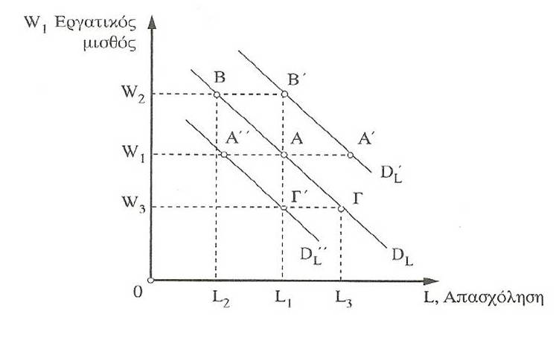
Εργατικά Σωματεία
Αντιφατικότητα των στόχων των Ε.Σ.
D_{L} → W_{1,} W₂ ( σημείο Α )
→ μεγιστοποιηση κερδών επιχείρησης
Αν το Ε.Σ. πετύχει ↑ W₂ → ↓ L₂
Αν το Ε.Σ. επιδιώξει↑ L₃ → ↓ W₃

Slide 10
Εργατικά Σωματεία
Αντιφατικότητα των στόχων των Ε.Σ.
Μετατόπιση DL σε D’L (δεξιά) ⇒ εύκολη επιλογή
Ε.Σ. µεταξύ ↑W και ↑L (διάστηµα Α΄Β΄)
Μετατόπιση DL σε D”L (αριστερά)⇒ δύσκολη
επιλογή Ε.Σ. µεταξύ ↓W και ↓L (διάστηµα Α”Γ΄)

Slide 11
Εργατικά Σωματεία
Περιορισµοί της αγοράς και επίτευξη στόχων
Ο πιο ουσιαστικός περιορισµός της αγοράς που αντιµετωπίζουν τα Ε.Σ. για την ικανοποίηση των στόχων τους είναι η ελαστικότητα ζήτησης εργασίας.
Η ικανότητα αύξησης των μισθών είναι μεγαλύτερη στις επιχειρήσεις με υψηλότερους ρυθμούς ανάπτυξης και με ανελαστικές καμπύλες ζήτησης εργασίας.
Αντίθετα, αδυνατούν να επιτύχουν αύξηση μισθού στις επιχειρήσεις με ελαστική ζήτηση εργασίας και χαμηλούς ρυθμούς ανάπτυξης.

Slide 12
Εργατικά Σωματεία
Συλλογικές Διαπραγματεύσεις:
Είναι η διαδικασία µε την οποία επιδιώκεται:
Επίλυση των διαφορών µεταξύ εργαζοµένων και εργοδοτών και
επίτευξη συµφωνίας που ικανοποιεί και τα δύο µέρη.
Η έκβαση των διαπραγµατεύσεων εξαρτάται σε µεγάλο βαθµό από τη διαπραγµατευτική ισχύ του Εργατικού Σωµατείου.

Slide 13
Εργατικά Σωματεία
Ισχύς εργατικών σωματείων
Ορίζεται η ικανότητα του Ε.Σ. να επιφέρει οικονοµική ζηµιά στον εργοδότη σε περίπτωση διαφωνίας και εξαρτάται:
από την πυκνότητα του σωµατείου (αριθµός µελών σωµατείου, ενεργός συµµετοχή κ.λπ.)
Από την δυσκολία υποκατάστασης της εργασίας των µελών του σωµατείου (όσο πιο απαραίτητα είναι τα µέλη του σωµατείου για τον εργοδότη, τόσο πιο µεγάλη είναι η ισχύς του Ε.Σ.).
Διαπραγµατευτική Ισχύς: είναι η ικανότητα του κάθε µέρους να πείσει το άλλο να αποδεχθεί τα αιτήµατά του.

Slide 14
Εργατικά Σωματεία
Διαπραγματευτική Ισχύς
Ι. Εργατικού Σωματείου =
Κόστος διαφωνίας του εργοδότη /
Κόστος συμφωνίας του εργοδότη
Ι. Εργοδότη =
Κόστος διαφωνίας του Ε.Σ. /
Κόστος συμφωνίας του Ε.Σ.

Slide 15
Εργατικά Σωματεία
Μέθοδοι Διαπραγμάτευσης
Πειθώ: αποτελείτο πρώτο στάδιο στη προσπάθεια να πειστεί ο εργοδότης για την ορθότητα και το δίκαιο των αιτηµάτων.
Απειλή για απεργία: προειδοποίηση για τις διαθέσεις του Ε.Σ. και η ισχύς της εξαρτάται από το κατά πόσον ο εργοδότης τη θεωρεί πραγµατοποιήσιµη.
Απεργία: η πιο δραστική µέθοδος καθώς συνεπάγεται την αποχή από την εργασία και τη διακοπή της παραγωγικής διαδικασίας.

Slide 16
Εργατικά Σωματεία
Άλλες μέθοδοι διαπραγμάτευσης
Μείωση της παραγωγικότητας: επιφέρει µείωση της έντασης της εργασίας και επιβράδυνση της παραγωγής (έχει επιτυχία όταν η επιχείρηση αντιµετωπίζει ισχυρό ανταγωνισµό στην αγορά προϊόντος).
Καταναλωτικός αποκλεισµός (µποϊκοτάζ): προτροπή του καταναλωτικού κοινού να µην καταναλώνει συγκεκριµένο αγαθό της επιχείρησης (έχει επιτυχία στις μεγάλες επιχειρήσεις που προσφέρουν προϊόντα σε µεγάλες αγορές).
Διαµεσολάβηση (κρατική παρέµβαση): όταν τα προηγούµενα µέτρα δεν έχουν αποτέλεσµα (χρησιµοποιείται κυρίως για την διέξοδο από καταστάσεις επιζήµιων για την εθνική οικονοµία).

Slide 17
Εργατικά Σωματεία
Η διάρκεια της απεργίας
Όσο αυξάνει η διάρκεια της απεργίας:
τόσο αυξάνει το ποσό των απολεσθέντων αμοιβών για τα σωματεία
τόσο αυξάνει το μέγεθος των απολεσθέντων κερδών για τον εργοδότη.
Συμφωνία επέρχεται όταν το κόστος διαφωνίας θα υπερβεί το κόστος διαφωνίας.

Slide 18
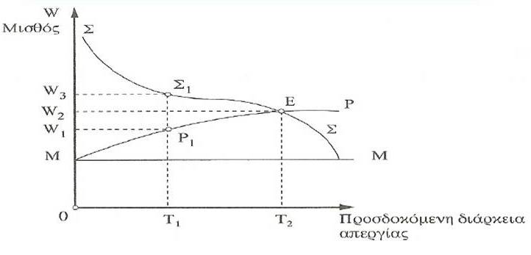
Εργατικά Σωματεία
Η διάρκεια της απεργίας: Διάγραμμα
ΟΜ: ο µισθός αγοράς
ΜΡ: καµπύλη συναίνεσης του εργοδότη
ΣΣ: καµπύλη αντίστασης του Ε.Σ.
Προσδοκώµενη διάρκεια απεργίας ΟΤ1:
ο εργοδότης δέχεται να πληρώσει W1 (σηµείο P1)
το Ε.Σ. δέχεται W3 (σηµείο Σ1)

Slide 19
Βιβλιογραφία
Οικονοµική της Εργασίας (1998), Λιανός Θ. και Νταούλη-Ντεµούση Α.
Οικονοµικής της Εργασίας και Εργασιακές Σχέσεις (2001), Κατσανέβας Θ.
Οικονοµικά της Εργασίας (2013), Boeri T. and van Ours J.

Slide 20
Σημείωμα Αναφοράς
Καραμάνης Κ. (2015) Οικονοµική Εργασίας και Εργασιακές Σχέσεις. ΤΕΙ Ηπείρου. Διαθέσιμο από:
http://oc-web.ioa.teiep.gr/OpenClass/courses/LOGO125/
ΔΙΑΤΑΡΑΧΕΣ ΦΩΝΗΣ, Ενότητα 0, ΤΜΗΜΑ ΛΟΓΟΘΕΡΑΠΕΙΑΣ, ΤΕΙ ΗΠΕΙΡΟΥ - Ανοιχτά Ακαδημαϊκά Μαθήματα στο ΤΕΙ Ηπείρου

Slide 21
Σημείωμα Αδειοδότησης
Το παρόν υλικό διατίθεται με τους όρους της άδειας χρήσης Creative Commons Αναφορά Δημιουργού-Μη Εμπορική Χρήση-Όχι Παράγωγα Έργα 4.0 Διεθνές [1] ή μεταγενέστερη. Εξαιρούνται τα αυτοτελή έργα τρίτων π.χ. φωτογραφίες, Διαγράμματα κ.λ.π., τα οποία εμπεριέχονται σε αυτό και τα οποία αναφέρονται μαζί με τους όρους χρήσης τους στο «Σημείωμα Χρήσης Έργων Τρίτων».
Ο δικαιούχος μπορεί να παρέχει στον αδειοδόχο ξεχωριστή άδεια να χρησιμοποιεί το έργο για εμπορική χρήση, εφόσον αυτό του ζητηθεί.
[1]
http://creativecommons.org/licenses/by-nc-nd/4.0/deed.el

Slide 22
Τέλος Ενότητας
Επεξεργασία: Βαφειάδης Νικόλαος
Πρέβεζα, 2015

Slide 23
Σημειώματα
ΔΙΑΤΑΡΑΧΕΣ ΦΩΝΗΣ, Ενότητα 0, ΤΜΗΜΑ ΛΟΓΟΘΕΡΑΠΕΙΑΣ, ΤΕΙ ΗΠΕΙΡΟΥ - Ανοιχτά Ακαδημαϊκά Μαθήματα στο ΤΕΙ Ηπείρου

Slide 24
Διατήρηση Σημειωμάτων
Οποιαδήποτε αναπαραγωγή ή διασκευή του υλικού θα πρέπει να συμπεριλαμβάνει:
το Σημείωμα Αναφοράς
το Σημείωμα Αδειοδότησης
τη Δήλωση Διατήρησης Σημειωμάτων
το Σημείωμα Χρήσης Έργων Τρίτων (εφόσον υπάρχει)
μαζί με τους συνοδευόμενους υπερσυνδέσμους.
ΔΙΑΤΑΡΑΧΕΣ ΦΩΝΗΣ, Ενότητα 0, ΤΜΗΜΑ ΛΟΓΟΘΕΡΑΠΕΙΑΣ, ΤΕΙ ΗΠΕΙΡΟΥ - Ανοιχτά Ακαδημαϊκά Μαθήματα στο ΤΕΙ Ηπείρου

Slide 25
Τέλος Ενότητας

